Slide 1


软件工程基础
实现阶段评审
Implementation phase review
G06不会打加一队
李骏（组长）
组员：林豪 周南

Slide 2
目录
01 程序清单概况/开发分工
02 编写及测试准备
02-1 小组代码规范
02-2 内部代码走查
03 正式测试
04 用户手册
03 -1 测试计划
05 项目总结
03 -2 单元测试用例及结果
03 -2 集成测试用例及结果
06 参考资料
03 -3 系统测试用例及结果
06 绩效评价
03 -3 确认测试用例及结果
Notes:
展示分为两个大点共4个部分 第一个大点是自动程序修复技术的介绍 第二个大点是自动程序修复工具中的数据集如何构建的相关背景、以及构建过程和实证研究（利用该构建过程所得到的一个结果）。

Slide 3

Part 01
程序清单概况/开发分工
Notes:
在第三部分中，我们将通过empirical study,说明我们测试集的优势。

Slide 4
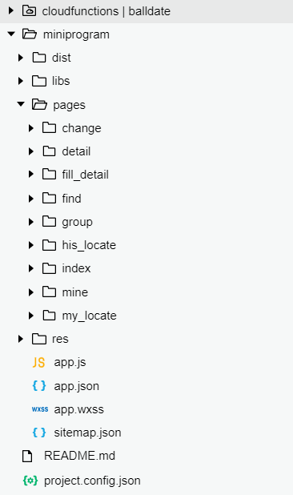
01
Part One
程序清单概况
--------------------------------------=----------------------云函数模块
----------------------------------------------------------------外部组件
------------------------------------------------------------腾讯地图组件
----------------------------------------------------------------------页面
-------------------------------------------------------------更改个人信息 -----------------------------------------------------球场详细信息页面
-----------------------------------------------填充球场详细信息新页面
------------------------------------------------------------探索页面
-----------------------------------------------------------群组页面
-----------------------------------------------------非组织者群组页面
-------------------------------------------------------创建公告页面
--------------------------------------------------------我的页面
-------------------------------------------------------组织者页面
----------------------------------------------------------------图标
------------------------------------------------------------总体js文件
-----------------------------------------------------总体json配置文件
-----------------------------------------------------------------总体样式文件

Slide 5
01
Part One
开发分工
[BALL_DATE]任务责任分配
系统模块 | 功能点 | 设计者 | 开发者 | 测试者
1.探索 | 1.1加入群组 | 林豪 | 李骏 | 周南
2.约球 | 2.1约球公告处理 | 周南 | 林豪 | 李骏
3.群组 | 3.1查看已加入群组 | 李骏 | 周南 | 林豪
 | 3.2解散 | 李骏 | 周南 | 林豪
 | 3.3评价 | 李骏 | 周南 | 林豪
4.我的 | 4.1查看基本信息 | 林豪 | 李骏 | 周南
 | 4.2查看别人评价 | 林豪 | 李骏 | 周南
 | 4.3查看标签 | 林豪 | 李骏 | 周南

Slide 6
Part 02
编写及测试准备
Notes:
在第三部分中，我们将通过empirical study,说明我们测试集的优势。

Slide 7
02
Part Two
编写及测试准备
小组代码规范
G06小组BALL_Date小组代码规范
序号 | 类别 | 执行规范
1.1 | 命名风格 | 代码中的命名不能以下划线、美元符号开头或结尾。
1.2 | 命名风格 | 代码中的命名严禁使用拼音与英文混合的方式，更不允许直接使用中文的方式。 说明：正确的英文拼写和语法可以让阅读者易于理解，避免歧义。注意，即使纯拼音命名方式也要避免采用。
1.3 | 命名风格 | 方法名、参数名、成员变量、局部变量都统一必须遵从驼峰形式，如UserAvatarUrl
1.4 | 命名风格 | 常量命名全部大写，单词间用下划线隔开，力求语义表达完整清楚。
2.1 | 代码格式 | 大括号的使用约定。如果是大括号内为空，则简洁地写成{}即可，不需要换行；如果是非空代码块则： I.左大括号前不换行。 Ii.左大括号后换行。 Iii.右大括号前换行。
2.2 | 代码格式 | 注释的双斜线与注释内容紧挨
2.3 | 代码格式 | 没有必要增加若干空格来使某一行的字符与上一行对应位置的字符对齐。

Slide 8
02
Part Two
编写及测试准备
内部代码走查
评审对象：fill_detail | 评审日期：2019-05-26 开发人：李骏 检查人：周南
问题 | 是 | 否，指出问题所在或解释理由
总体
代码编制是否遵照编码规范？ | 是
缺陷修改是否完全完成？ | 否
所有的代码是否风格保持一致？ | 是
注释
所有的注释是否是最新的？ | 是
所有的注释是清楚和正确？ | 是
若代码修改注释是否很方便修改？ | 是
所有代码异常处理是否都有注释？ | 是
每一功能目的是否都有注释？ | 是
是否按注释类型格式编写注释？ | 是
代码注释量是否达到了规定值？ | 否 | 有些代码类型重复性很高不需要解释
源代码质量
所有变量的命名是否依照规则？ | 是
循环嵌套是否优化到最少？ | 是
所有代码是否易懂？ | 是
所有设计要求是否都实现？ | 否 | 只包含了时间、日期、人数的选择，尚未包含球场信息。
其它(根据情况添加)

Slide 9
02
Part Two
编写及测试准备
内部代码走查
评审对象：find | 评审日期：2019-05-26 开发人：李骏 检查人：周南
问题 | 是 | 否，指出问题所在或解释理由
总体
代码编制是否遵照编码规范？ | 是
缺陷修改是否完全完成？
所有的代码是否风格保持一致？ | 是
注释
所有的注释是否是最新的？ | 是
所有的注释是清楚和正确？ | 是
若代码修改注释是否很方便修改？ | 是
所有代码异常处理是否都有注释？ | 是
每一功能目的是否都有注释？ | 是
是否按注释类型格式编写注释？ | 是
代码注释量是否达到了规定值？ | 否 | 有些代码类型重复性很高不需要解释
源代码质量
所有变量的命名是否依照规则？ | 是
循环嵌套是否优化到最少？ | 是
所有代码是否易懂？ | 是
所有设计要求是否都实现？ | 是
其它(根据情况添加)

Slide 10
02
Part Two
编写及测试准备
内部代码走查
评审对象：group | 评审日期：2019-05-26 开发人：李骏 检查人：周南
问题 | 是 | 否，指出问题所在或解释理由
总体
代码编制是否遵照编码规范？ | 是
缺陷修改是否完全完成？
所有的代码是否风格保持一致？ | 否 | 代码由多名组员完成
注释
所有的注释是否是最新的？ | 是
所有的注释是清楚和正确？ | 是
若代码修改注释是否很方便修改？ | 是
所有代码异常处理是否都有注释？ | 是
每一功能目的是否都有注释？ | 是
是否按注释类型格式编写注释？ | 是
代码注释量是否达到了规定值？ | 否 | 有些代码类型重复性很高不需要解释
源代码质量
所有变量的命名是否依照规则？ | 是
循环嵌套是否优化到最少？ | 是
所有代码是否易懂？ | 是
所有设计要求是否都实现？ | 是
其它(根据情况添加)

Slide 11
02
Part Two
编写及测试准备
内部代码走查
评审对象：his_locate | 评审日期：2019-05-26 开发人：李骏 检查人：周南
问题 | 是 | 否，指出问题所在或解释理由
总体
代码编制是否遵照编码规范？ | 是
缺陷修改是否完全完成？
所有的代码是否风格保持一致？ | 是
注释
所有的注释是否是最新的？ | 是
所有的注释是清楚和正确？ | 是
若代码修改注释是否很方便修改？ | 是
所有代码异常处理是否都有注释？ | 是
每一功能目的是否都有注释？ | 是
是否按注释类型格式编写注释？ | 是
代码注释量是否达到了规定值？ | 否 | 有些代码类型重复性很高不需要解释
源代码质量
所有变量的命名是否依照规则？ | 是
循环嵌套是否优化到最少？ | 是
所有代码是否易懂？ | 是
所有设计要求是否都实现？ | 是
其它(根据情况添加)

Slide 12
02
Part Two
编写及测试准备
内部代码走查
评审对象：index | 评审日期：2019-05-26 开发人：李骏 检查人：周南
问题 | 是 | 否，指出问题所在或解释理由
总体
代码编制是否遵照编码规范？ | 是
缺陷修改是否完全完成？
所有的代码是否风格保持一致？ | 否 | 代码由多名组员完成
注释
所有的注释是否是最新的？ | 是
所有的注释是清楚和正确？ | 是
若代码修改注释是否很方便修改？ | 是
所有代码异常处理是否都有注释？ | 是
每一功能目的是否都有注释？ | 是
是否按注释类型格式编写注释？ | 是
代码注释量是否达到了规定值？ | 否 | 有些代码类型重复性很高不需要解释
源代码质量
所有变量的命名是否依照规则？ | 是
循环嵌套是否优化到最少？ | 是
所有代码是否易懂？ | 是
所有设计要求是否都实现？ | 是
其它(根据情况添加)

Slide 13
02
Part Two
编写及测试准备
内部代码走查
评审对象：mine | 评审日期：2019-05-26 开发人：李骏 检查人：周南
问题 | 是 | 否，指出问题所在或解释理由
总体
代码编制是否遵照编码规范？ | 是
缺陷修改是否完全完成？
所有的代码是否风格保持一致？ | 否 | 代码由多名组员完成
注释
所有的注释是否是最新的？ | 是
所有的注释是清楚和正确？ | 是
若代码修改注释是否很方便修改？ | 是
所有代码异常处理是否都有注释？ | 是
每一功能目的是否都有注释？ | 是
是否按注释类型格式编写注释？ | 是
代码注释量是否达到了规定值？ | 否 | 有些代码类型重复性很高不需要解释
源代码质量
所有变量的命名是否依照规则？ | 是
循环嵌套是否优化到最少？ | 是
所有代码是否易懂？ | 是
所有设计要求是否都实现？ | 否 | 尚未实现标签功能
其它(根据情况添加)

Slide 14
02
Part Two
编写及测试准备
内部代码走查
评审对象：my_locate | 评审日期：2019-05-26 开发人：李骏 检查人：周南
问题 | 是 | 否，指出问题所在或解释理由
总体
代码编制是否遵照编码规范？ | 是
缺陷修改是否完全完成？
所有的代码是否风格保持一致？ | 否 | 代码由多名组员完成
注释
所有的注释是否是最新的？ | 是
所有的注释是清楚和正确？ | 是
若代码修改注释是否很方便修改？ | 是
所有代码异常处理是否都有注释？ | 是
每一功能目的是否都有注释？ | 是
是否按注释类型格式编写注释？ | 是
代码注释量是否达到了规定值？ | 否 | 有些代码类型重复性很高不需要解释
源代码质量
所有变量的命名是否依照规则？ | 是
循环嵌套是否优化到最少？ | 是
所有代码是否易懂？ | 是
所有设计要求是否都实现？ | 是
其它(根据情况添加)

Slide 15
Part 03
正式测试
Notes:
在第三部分中，我们将通过empirical study,说明我们测试集的优势。

Slide 16
Part 03-1
测试计划
Notes:
在第三部分中，我们将通过empirical study,说明我们测试集的优势。

Slide 17
03
Part Three-01
测试计划
总体设计
首先我们进行代码的走查，其次我们根据详细设计文档，进行了单元测试模块的划分，然后进行了正式的单元测试，编写了单元测试的测试用例；其次，我们用自底向上的方法进行了集成测试，然后通过微信开发者工具进行了不同设备的系统测试，最后由项目用户黄同学进行了确认测试，审查是否符合srs所制定的要求。

Slide 18
Part 03-2
单元计划
Notes:
在第三部分中，我们将通过empirical study,说明我们测试集的优势。

Slide 19
03
Part Three-02
单元测试及结果
系统模块 | 功能点 | 用例编号 | 用例说明 | 前置条件 | 方法 | 数据 | 输入 | 预期结果 | 测试结果 | 失败原因 | 测试者 | 审查者
1探索 | 1.1 首页预期显示 | 1.1.1 | 腾讯地图加载有效性 | 已进入系统 |  |  | 无 | 腾讯地图加载成功 | √ |  | 周南 | 周南
 |  | 1.1.2 | 地图加载用户当前位置有效性 | 已进入系统，地图加载成功 |  | longtitude:当前longtitude，latitude:当前latitude | longtitude:当前longtitude，latitude:当前latitude | 成功定位用户当前所在位置 | √ |  | 周南 | 周南
 | 1.2 加入群组 | 1.2.1 | 气泡点击有效性 | 已有其他用户创建的气泡 |  |  | 无 | 弹出气泡所处位置、点击小组选项 | √ |  | 周南 | 周南
 |  | 1.2.2 | 气泡内加入群组有效性 | 成功点击气泡 |  | 用户数据 | 用户数据 | 用户数据进入群组数据库 | √ |  | 周南 | 周南

Slide 20
03
Part Three-02
单元测试及结果
系统模块 | 功能点 | 用例编号 | 用例说明 | 前置条件 | 方法 | 数据 | 输入 | 预期结果 | 测试结果 | 失败原因 | 测试者 | 审查者
2 约球 | 2.1 输入地址 | 2.1.1 | 地址输入联想 | 已进入系统 |  | 具体地址缩写 | 用户具体地址缩写 | 获得联想约球地址 | √ |  | 李骏 | 周南
 |  | 2.1.2 | 地址有效性 | 已进入系统 | 边界值分析法 | 中国大陆外地址 | 高雄市 | 获取高雄市失败 | √ |  | 李骏 | 周南
 |  | 2.1.3 | 地址有效性 | 已进入系统 | 错误推测法 | 超过限定搜索长度的字符串 | 超过20个字符的乱序字串 | 获取地址失败 | √ |  | 李骏 | 周南
 |  | 2.1.4 | 地址输入后地图定位有效性 | 已输入有效地址 |  | 浙江大学（华家池校区） | lat:30.27064 lng:120.19138 | 进入该地址公告信息填写界面 | √ |  | 李骏 | 周南
 | 2.2 输入约球信息 | 2.2.1 | 时间选择有效性 | 已进入既定地址 |  | 改变默认时间 | 与默认时间不一致的时间 | 成功加载用户所需时间 | √ |  | 李骏 | 周南
 |  | 2.2.2 | 日期选择有效性 | 已进入既定地址 | 边界值分析法 | 小月（无31号）的错误边界值 | 2019-06-31 | 无法选择该日期 | √ |  | 李骏 | 周南
 |  | 2.2.3 | 日期选择有效性 | 已进入既定地址 | 错误推测法 | 当前日期的之前某日 | 1999-95-26 | 无法选择该日期 | × | 无限制条件 | 李骏 | 周南
 |  | 2.2.3 | 人数选择有效性 | 已进入既定地址 |  | 用户限定人数 | 任意整数 | 可输入 | √ |  | 李骏 | 周南
 |  | 2.2.4 | 备注输入有效性 | 已进入既定地址 | 边界值分析法 | 长度巨大的字符串 | 长度超过1000的字符串 | 只容纳了限定的字符串 | √ |  | 李骏 | 周南
 |  | 2.2.5 | 备注输入有效性 | 已进入既定地址 | 错误推测法 | 各种字符类型混合的字符串 | emoji表情、符号、英文字母 | 容纳了emoji表情、符号、英文字母 | √ |  | 李骏 | 周南
 | 2.3 约球公告处理 | 2.3.1 | 群组生成有效性 | 已输入约球信息 |  |  |  | 群组成功信息成功进入数据库 | √ |  | 李骏 | 周南

Slide 21
03
Part Three-02
单元测试及结果
系统模块 | 功能点 | 用例编号 | 用例说明 | 前置条件 | 方法 | 数据 | 输入 | 预期结果 | 测试结果 | 失败原因 | 测试者 | 审查者
3群组 | 3.1 查看已加入群组 | 3.1.1 | 已加入群组显示 | 已加入超过一个群组 |  |  |  | 正确显示已加入的群组 | √ |  | 林豪 | 周南
 |  | 3.1.2 | 群组点击有效性 | 已加入超过一个群组；群组显示有效 |  |  |  | 成功进入群组控制界面 | √ |  | 林豪 | 周南
 |  | 3.1.3 | 发起人/邀请人区分 | 已加入超过一个群组；群组显示有效 |  |  |  | 发起人拥有解散群组功能 | √ |  | 林豪 | 周南
 | 3.2 解散 | 3.2.1 | 数据有效性 | 发起人权限 |  |  |  | 成功解散群组 | √ |  | 林豪 | 周南
 | 3.3 评价 | 3.3.1 | 评价输入有效性 | 发起人解散群组 | 边界值分析法 | 长度巨大的字符串 | 长度超过1000的字符串 | 只容纳了限定的字符串 | × | 未开发 | 林豪 | 周南
 |  | 3.3.2 | 评价输入有效性 | 发起人解散群组 | 错误推测法 | 各种字符类型混合的字符串 | emoji表情、符号、英文字母 | 容纳了emoji表情、符号、英文字母 | × | 未开发 | 林豪 | 周南
 |  | 3.3.3 | 评价反馈 | 成功评价 |  |  |  | 评价录入用户数据库 | × | 未开发 | 林豪 | 周南

Slide 22
03
Part Three-02
单元测试及结果
系统模块 | 功能点 | 用例编号 | 用例说明 | 前置条件 | 方法 | 数据 | 输入 | 预期结果 | 测试结果 | 失败原因 | 测试者 | 审查者
4我的 | 4.1修改个人信息 | 4.1.1 | 身高输入有效性 |  | 边界值分析法 | 不实际的正整数 | 300 | 录入失败 | × | 没有合理推测边界值 | 林豪 | 周南
 |  | 4.1.2 | 身高输入有效性 |  | 错误推测法 | 负数 | -1 | 录入失败 | × | 没有合理推测边界值 | 林豪 | 周南
 | 4.2查看我的基本信息 | 4.2.1 | 查看基本信息 | 已进入系统 |  |  |  | 成功查看基本信息 | √ | 未开发 | 林豪 | 周南
 | 4.3查看他人评价 | 4.3.1 | 查看他人评价 | 已进入系统 |  |  |  | 成功查看他人评价 | × | 未开发 | 林豪 | 周南
 | 4.3查看标签 | 4.3.1 | 查看标签 | 已进入系统 |  |  |  | 成功查看标签 | × | 未开发 | 林豪 | 周南

Slide 23
Part 03-3
集成计划
Notes:
在第三部分中，我们将通过empirical study,说明我们测试集的优势。

Slide 24
03
Part Three-03
集成测试及结果
[BALL_DATE]项目集成测试用例（黑盒/自底向上方法）
编辑者：周南 编辑日期：2019年6月2日
系统模块 | 功能模块 | 用例编号 | 用例说明 | 前置功能模块 | 前置条件 | 方法 | 数据 | 输入 | 预期结果 | 测试结果 | 失败原因 | 测试者 | 审查者
1.探索 | 1.1 加入群组 | 1.1.1 | 气泡点击有效性 | 2.1约球公告处理 | 已有其他用户创建的气泡 |  |  |  | 弹出气泡所处位置、点击小组选项 | √ |  | 周南 | 周南
2.约球 | 2.1 约球公告处理 | 2.1.1 | 群组生成有效性 | 约球信息输入 | 已输入约球信息 |  |  |  | 群组成功信息成功进入数据库 | √ |  | 周南 | 周南
3.群组 | 3.1 查看已加入群组 | 3.1.1 | 已加入群组显示 | 2.1约球公告处理 | 已加入超过一个群组 |  |  |  | 正确显示已加入的群组 | √ |  | 李骏 | 李骏
 | 3.2 解散 | 3.2.1 | 数据有效性 | 2.1约球公告处理 | 发起人权限 |  |  |  | 成功解散群组 | √ |  | 李骏 | 李骏
 | 3.3评价 | 3.3.1 | 评价反馈 | 3.2解散 | 成功评价 |  |  |  | 评价录入用户数据库 | × | 未开发 | 林豪 | 林豪
4.我的 | 4.1查看我的基本信息 | 4.2.1 | 查看基本信息 | 个人信息修改 | 已进入系统 |  |  |  | 成功查看基本信息 | √ |  | 林豪 | 林豪
 | 4.3查看他人评价 | 4.3.1 | 查看他人评价 | 3.3评价 | 已进入系统 |  |  |  | 成功查看他人评价 | × | 未开发 | 林豪 | 林豪
 | 4.3查看标签 | 4.3.1 | 查看标签 | 3.3评价 | 已进入系统 |  |  |  | 成功查看标签 | × | 未开发 | 林豪 | 林豪

Slide 25
Part 03-4
系统测试
Notes:
在第三部分中，我们将通过empirical study,说明我们测试集的优势。

Slide 26
03
Part Three-04
系统测试及结果
[BALL_DATE]系统测试报告（黑盒）
编辑者：周南 编辑日期：2019年5月26日
机型 模块 |  | iphone 5 | iphone 6 | iphone7 | iphone7 plus | iphone x | nexus 5 | nexus 5x | nexus6 | ipad air 2 | ipad pro 10.5inch | ipad pro 12.9inch
1.探索 | 是否成功定位用户所在位置 | √ | √ | √ | √ | √ | √ | √ | √ | √ | √ | √
 | 可否加入地图上的公告 | √ | √ | √ | √ | √ | √ | √ | √ | √ | √ | √
2.约球 | 搜索是否成功 | √ | √ | √ | √ | √ | √ | √ | √ | √ | √ | √
 | 在搜索基础上能否建立公告 | √ | √ | √ | √ | √ | √ | √ | √ | √ | √ | √
3.群组 | 加入群组是否有效 | √ | √ | √ | √ | √ | √ | √ | √ | √ | √ | √
 | 约球后能否评价
4.我的 | 个人信息是否可以修改 | √ | √ | √ | √ | √ | √ | √ | √ | √ | √ | √
 | 可否查看评价

Slide 27
Part 03-5
确认测试
Notes:
在第三部分中，我们将通过empirical study,说明我们测试集的优势。

Slide 28
03
[BALL_DATE]确认测试报告
编辑者：周南 编辑日期：2019年6月2日
条目 模块 |  | 功能是否符合用户要求 | 性能是否符合用户要求 | 用户进一步意见
1.探索 | 是否成功定位用户所在位置 | √ | √ | 无
 | 可否加入地图上的公告 | √ | √ | 美化弹出框UI
2.约球 | 搜索是否成功 | √ | × | 搜索到所需位置后，地图应同步定位到所需位置
 | 在搜索基础上能否建立公告 | √ | × | 日期设置不合理，可设置2019-05任意日
3.群组 | 加入群组是否有效 | √ | √ | 小组成员信息查看中没有我的信息 只有发起者的信息
 | 约球后能否评价 | × | × | 加快开发速度
4.我的 | 个人信息是否可以修改 | × | × | 加快开发速度
 | 可否查看评价 | × | × | 加快开发速度
Part Three-05
确认测试

Slide 29
Part 04
用户手册
Notes:
在第三部分中，我们将通过empirical study,说明我们测试集的优势。

Slide 30
04
Part Four
用户手册
软件组织

Slide 31
04
Part Four
用户手册
操作概述
（1）进入微信发现界面
（2）点击进入最底端的微信小程序
（3）搜索约球微信小程序
（4）进入约球微信小程序
（5）接下来可进行如下操作
1.根据个人需要加入符合条件的公告：在探索界面，选择地图上的公告气泡，点击加入，显示所加入的群组。
2.根据个人需要发起公告：在约球界面，选择地图上的公告气泡，点击发起活动，选择各项参数及说明，显示创建的群组。
3.查看加入的群组：在群组界面，点击已加入的群组，可查看已加入的成员信息。
4.查看我的个人信息：在我的界面，查看他人评价.
5.对他人实力进行评价：在约球结束后，对他人可进行文字评价。
6.软件的运行：按不同需要可点击“探索”、“约球”、“群组”、“我的”四个按钮进入具体功能，可随时按下按钮切换界面。
7.界面：软件的开始界面即探索界面，约球界面，群组界面，我的界面。

Slide 32
04
Part Four
用户手册
意外事故以及运行的备用状态和方式
状态：尺寸差异
Iphone | 安卓机 | ipad
处理：尺寸差异可忽略。
状态：微信小程序由未知原因卡死
Iphone | 安卓机 | ipad
处理：强制关闭机器/强制关闭WeChat
保密性和私密性
在开发过程中，除了规定的需方（杨枨老师），开发方（G06小组）以及ZUCC其他软件工程基础课内开发团队（如需要）可查看该软件的相关文档外，其余个体或组织都无法查看。
在完成开发后，任意能够使用微信小程序的个体或组织由权力使用该软件，但未征得开发团队（G06小组）同意进行该小程序文件的拷贝或制作将受到追责及法律制裁。
帮助和问题报告
获取帮助/问题报告联系地点：浙江大学城市学院计算与计算科学学院
获取帮助/问题报告联系人：李骏、周南、林豪
获取帮助/问题报告联系方式：31701332@stu.zucc.edu.cn

Slide 33
04
Part Four
用户手册
使用软件指南
总体处理过程

Slide 34
Part 05
项目总结
Notes:
在第三部分中，我们将通过empirical study,说明我们测试集的优势。

Slide 35
05
Part Five
项目总结
实际开发结果
1、本项目最终制成的软件是以球约命名的微信小程序，通过微信小程序的搜索下载后，储存在用户的移动终端上，大小约14mb左右。
2、本软件现是V1.0版本，是第一版的完成体软件。

Slide 36
05
Part Five
项目总结
用户：
总共建立3个数据库：
主码 | 列名 | 数据类型 | 宽度 | 小数位 | 空否 | 备注
Pk | _Id | Varchar |  |  | N | 用户id
 | Openid | Varchar |  |  | Y | 用户编号
 | avatarUrl | Varchar |  |  | Y | 用户头像
 | City | Varchar |  |  | Y | 用户城市
 | Country | Varchar |  |  | Y | 用户国家
 | Gender | varchar |  |  | Y | 用户性别
 | language | Varchar |  |  | Y | 用户语言
 | nickName | Varchar |  |  | Y | 用户昵称
 | Province | Varchar |  |  | Y | 用户省份

Slide 37
05
Part Five
项目总结
球场：
总共建立3个数据库：
主码 | 列名 | 数据类型 | 宽度 | 小数位 | 空否 | 备注
Pk | _Id | Varchar |  |  | N | 用户id
 | Openid | Varchar |  |  | Y | 用户编号
 | Date | date |  |  | Y | 球约时间
 | Descroption | Varchar |  |  | Y | 球约地点
 | Details | Varchar |  |  | Y | 球约细节
 | Id | varchar |  |  | Y | 球约id
 | Latitude | Varchar |  |  | Y | 地点经度
 | longitude | Varchar |  |  | Y | 地点纬度
 | people | Varchar |  |  | Y | 最大人数
 | time | date |  |  | Y | 时间

Slide 38
05
Part Five
项目总结
公告总数：
总共建立3个数据库：
主码 | 列名 | 数据类型 | 宽度 | 小数位 | 空否 | 备注
Pk | Sum | Int |  |  | Y | 公告总数

Slide 39
05
Part Five
项目总结
基本流程：

Slide 40
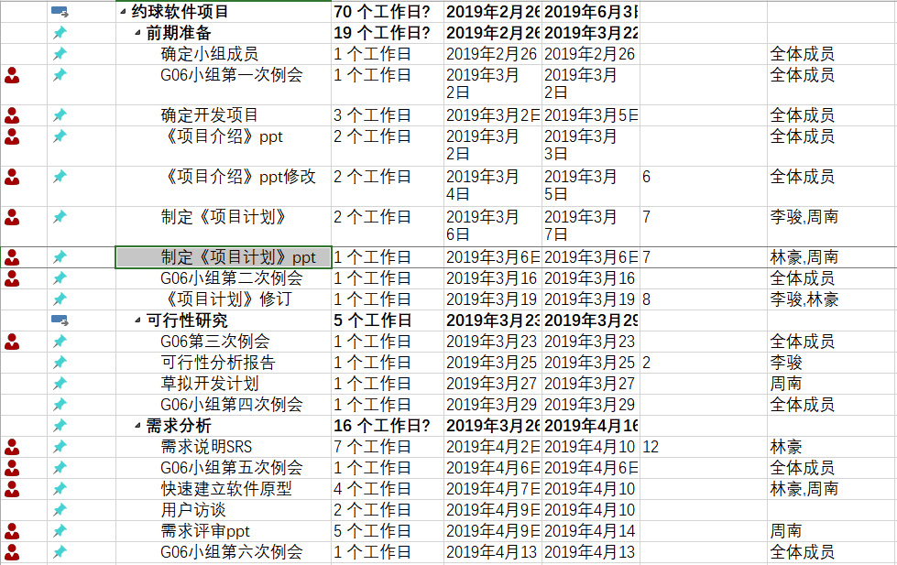
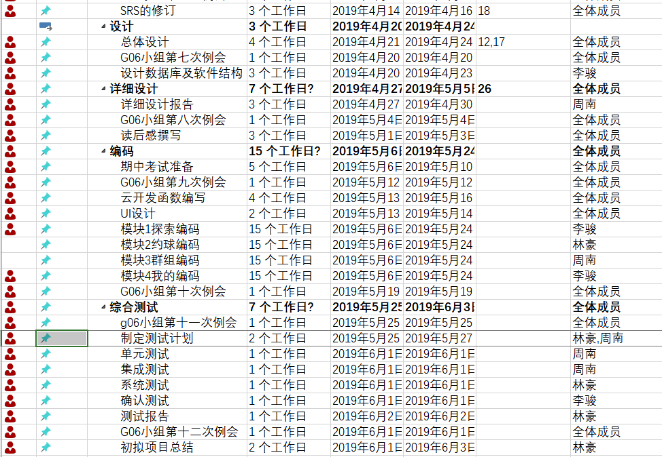
05
Part Five
项目总结
进度：
与原计划相比，我组大部分的时间都能按照原计划进行，但是在最后代码实现及系统测试报告编写的过程中，我们组还是存在进度延后的问题，因为使用JS语言编写微信小程序对我们来说还是一件较难实现的事情，所以发生延后

Slide 41
设备项目 |  |  |  |  | 金额（元）
个人所需pc机4台 | 3台笔记本，支持系统：windows、linux |  |  |  | 0
 | 1台mac，支持系统：ios
项目所需测试用手机3台 |  |  | 2部手机，支持系统：Android |  | 0
 |  |  | 一部苹果手机，支持系统：ios
项目所需服务器租用 |  | 使用的服务器：腾讯学生服务器，时长3个月 |  |  | 30+8
项目用到的软件 |  |  |  | GitHub Desktop | 总计0元
 |  |  |  | 微信web开发者工具
 |  |  |  | Axure RP 8
 |  |  |  | Visual Studio Code
 |  |  |  | XMind 8 Update 7
 |  |  |  | …..
总计4项 |  |  |  |  | 共38元
05
Part Five
项目总结
费用：

Slide 42
其他项目 |  | 金额（元）
办公费 | 人工费 (按照每小时68元的薪资标准，每人开发时间为一个月，每月工作20天计算) | 68（元/时）*5（天/周）*4（周/月）*8（小时/天）*3人=32640元 | 共32640元
团队建设费 |  | 1000元
资料费 | 《你不知道的JavaScript》 | 139 | 共337.1
 |  | 39.5*3
 | 《软件工程导论》
 | 《21天精通微信小程序开发》
 |  | 35.8
 | 《从零开始学微信小程序开发》
 |  | 43.8
总计3项 |  | 共33977.1元
05
Part Five
项目总结
费用：

Slide 43
05
Part Five
项目总结
开发工作评价：
对产品质量的评价
根据测试完成的结果显示，我们的程序符合最开始制定的需求文档的要求，并按照原定计划进行，所以软件的功能基本符合要求，但性能上还有所欠缺。

Slide 44
05
Part Five
项目总结
开发工作评价：
对技术方法的评价
我们小组在开发过程种，使用了瀑布模型来开发程序，借助了微信WEB开发者工具及其云函数来编写代码和构建数据库，虽然创作过程中很多地方体现出经验的不足，但对于做出的程序的结果还是值得肯定的。

Slide 45
05
Part Five
项目总结
开发工作评价：
出错原因的分析
在我们开发的程序中，无论哪个时期都存在一些语句或功能上的bug，归根到底是成员的技术水平还不够，希望以后能够尽快提升自己的技术水平。

Slide 46
05
Part Five
项目总结
开发工作评价：
风险管理
a.初期预计的风险：
1、因为不会JS等语言而导致编写代码的进度缓慢。
b.实际发生的风险：
1、代码虽然可以编写，但是其中bug过多，存在很多漏洞
c.风险消除情况：
1、大部分bug都已消除，还剩小部分高难度的功能无法实现。

Slide 47
05
Part Five
项目总结
经验与教训：
在这个微信小程序的开发过程中，我们小组成员充分认识到了自身的各项不足，在职业技能方面还是欠缺太多，以致初步接触开发者工具时完全捉瞎，到后来才逐渐入门，在书写开发文档这方面，因为很多文档项目很多且内容复杂，让我们书写时很费功夫。
在今后的项目开发中，希望我们能够将自己的职业技能尽量提高从而能够更好的开发软件，同时了解如何更好的书写开发文档，从而提高文档书写的质量，最重要是在项目初期最好能够确认一个详尽、能够落实的项目开发计划，从而能够更好的开发。

Slide 48
05
Part Five
项目总结
开发人员评价：
李骏
在我们开发的程序中，李骏承当了一个至关重要的角色，他是我们小组的主要“输出”，我们的程序能够编写出来，他功不可没。

Slide 49
05
Part Five
项目总结
开发人员评价：
林豪
在我们开发的程序中，林豪承当了编写众多文档、以及为之前文档迭代的角色，我们的开发文档的攥写，一部分代码的编写，都是很重要的工作。

Slide 50
05
Part Five
项目总结
开发人员评价：
周南
在我们开发的程序中，周南承当了编写文档ppt、制作各类图形的角色，我们的界面原型的制作，优良ppt的制作，都离不开他的努力。

Slide 51
Part 06
参考资料
Notes:
在第三部分中，我们将通过empirical study,说明我们测试集的优势。

Slide 52
06
Part Six
参考资料
参考资料：
张海藩，牟永敏. 《软件工程导论（第6版）》. 北京:清华大学出版社，2013
王延平 《21天精通微信小程序开发》 北京:电子工业出版社 2017.2
微信小程序官方开发指南 https://developers.weixin.qq.com
Kyle Simpson 《你不知道的JavaScript》北京:人民邮电出版社 2015.4
GB T-8567-2006计算机软件文档编制规范

Slide 53
Part 07
绩效评价
Notes:
在第三部分中，我们将通过empirical study,说明我们测试集的优势。

Slide 54
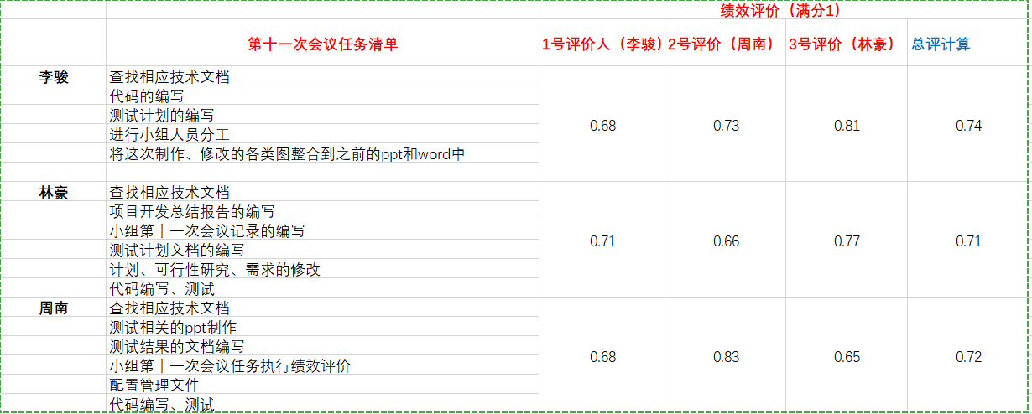
07
Part Seven
绩效评价

Slide 55
07
Part Seven
绩效评价

Slide 56
谢谢
Notes:
我的展示结束了，谢谢大家！（半）

